Slide 1
Voimajohtoalueen lunastustoimitus
Kyröskoski-Paununperä linjan uusiminen,
TN 2019-599978
Alkukokous 3.4.2019
Toimitusinsinööri Hannu Toola

Slide 2
Voimajohtoalueen lunastustoimitus
Esityksen sisältö:
Milloin voimajohtoalueen lunastustoimitusta tarvitaan?
Toimituksen tarkoitus
Lunastuslupa
Lunastustoimikunta ja asianosaiset
Miten lunastustoimitus etenee?
Alkukokous
Haltuunotto
Rakennustyöt
Jatkokokous
Loppukokous

Slide 3
Voimajohtoalueen lunastustoimitus
On tarpeellinen, kun:
Rakennetaan uusi voimajohto uuteen johtoaukkoon
Rakennetaan uusi voimajohto vanhan rinnalle
Uusitaan vanha voimajohto nykyiseen sijaintiinsa ja leveyteensä
Uusitaan vanha voimajohto siten, että johtoalue levenee (esim. jännitetason muuttuessa)
Uusitaan vanha voimajohto siten, että johtoalue kapenee
Menettely lunastustoimituksessa on samanlainen hanketyypistä riippumatta

Slide 4
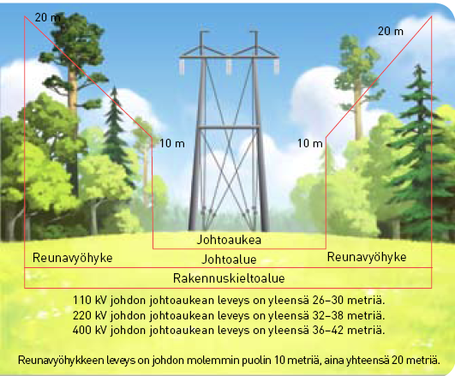
Voimajohtoalueen lunastus- toimituksen tarkoitus
Lunastajalle perustetaan voimajohdon rakentamiseksi ja kunnossapitämiseksi pysyvä käyttöoikeus
Maapohjan omistus jää edelleen maanomistajalle
Käyttöoikeuden perustamisesta aiheutuvat taloudelliset menetykset korvataan maanomistajalle

Slide 5
Lunastuslupa
Lunastus perustuu lunastuslupaan
Lunastusluvan myöntää valtioneuvosto
Lunastusluvan vähemmän tärkeään lunastukseen voi myöntää myös Maanmittauslaitos
Lunastusluvassa määrätään lunastuksen kohde
Lunastuksen kohteella tarkoitetaan hakijalle myönnettäviä oikeuksia (esimerkiksi käyttö- ja omistusoikeuksia) ja omistajalle asetettavia rajoituksia.
Lunastusluvassa voidaan lunastajalle hakemuksesta myöntää myös ennakkohaltuunottolupa
Lunastustoimituksen voi aloittaa heti, kun lunastuslupa on myönnetty
Lunastustoimitus voidaan lopettaa vasta, kun lupa on lainvoimainen

Slide 6
Lunastuslupa; tyypilliset rajoitukset
Pylväsalat
Kolmea metriä lähemmäs pylväsrakenteita ei saa rakentaa rakenteita, kaivaa ojia tai perustaa tieoikeutta
Metsätalous:
Johtoaukealla ei voi kasvattaa puita
Reunavyöhykkeellä kasvupituus on rajoitettu
Maatalous:
Johtoaukeaa ja reunavyöhykettä saa viljellä ja johtojen alla liikkua maatalouskonein
Haittaa maataloudelle aiheutuu lähinnä pylväistä
Rakentaminen
Johtoaukea on kokonaisuudessaan.
Muu maankäyttö
Sellainen johtoaukean ja reunavyöhykkeen käyttö on sallittua, mikä ei aiheuta vaaraa voimajohdolle eikä ihmisille

Slide 7
Lunastustoimikunta ja asianosaiset
Lunastustoimituksen suorittaa lunastustoimikunta, johon kuuluu puheenjohtajana toimitusinsinööri ja kaksi uskottua miestä
Lunastustoimituksen asianosaisia ovat:
Lunastaja (voimajohdon rakentaja) / Nyt Caruna Oy
Maanomistajat (voimajohdon välittömästä läheisyydestä)
Mahdolliset rasite-, vuokra- ym. erityisten oikeuksien haltijat, naapurit jne.

Slide 8
Lunastustoimituksen eteneminen
Alkukokous > Haltuunotto > Rakennustyöt > Jatkokokous > Loppukokous
Käydään läpi lunastusta koskevat yleiset asiat:
Toimituksen kulku pääpiirteissään
Korvausmenettely ja sovellettava lainsäädäntö (laki kiinteän omaisuuden ja erityisten oikeuksien lunastuksesta)
Lunastaja esittelee johdon rakentamishanketta ja sen aikataulua
Esitetään alustava kartta
Annetaan määräaika ennakkokorvausvaatimuksille, jos ei ole annettu jo aikaisemmin.
Sovitaan tarvittavien maastokatselmusten suorittamisesta.

Slide 9
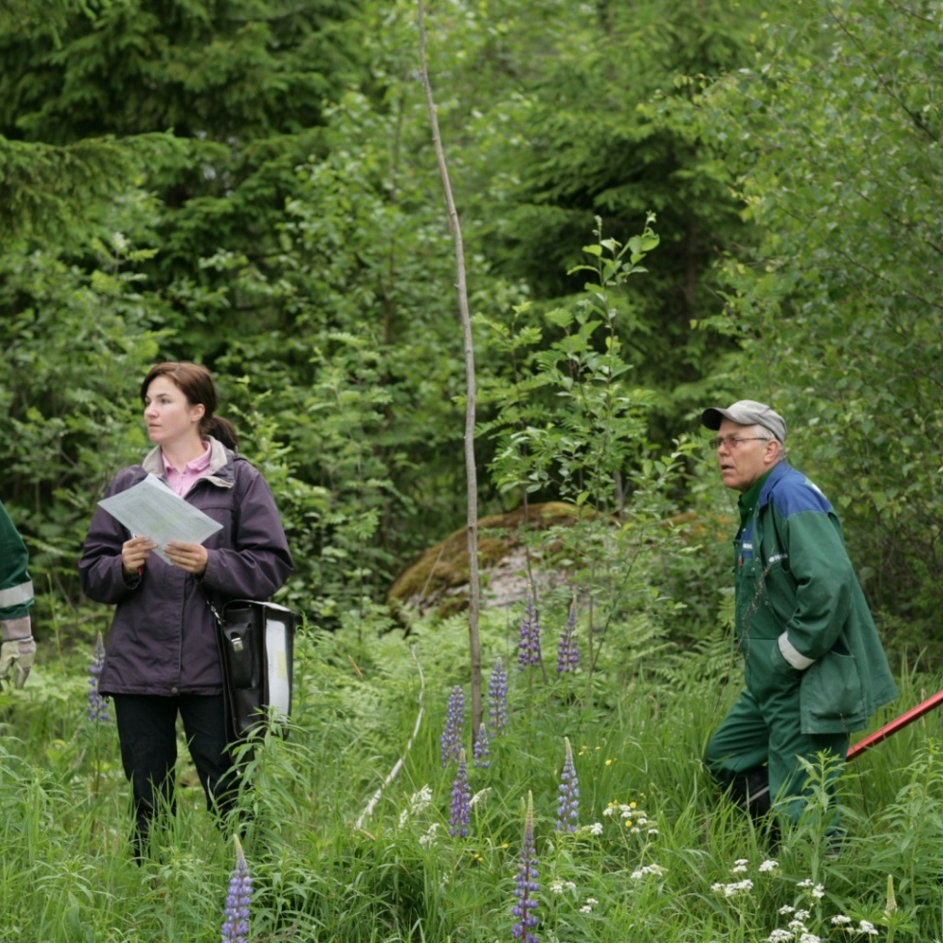
Lunastustoimituksen eteneminen
Alkukokous > Haltuunotto > Rakennustyöt > Jatkokokous > Loppukokous
Haltuunotto on toimituksen vaihe, jonka päätteeksi annetaan päätös:
Haltuunotettavasta alueesta (=rakennettava johtoalue) ja sillä olevasta omaisuudesta
Haltuunottoajankohdasta
Ennakkokorvauksista
Hakija on yleensä etukäteen teettänyt haltuunotettavasta alueesta karttaluonnoksen ja puustonarvioin-nin, jotka ovat lunastustoimikunnan ja asianosaisten käytettävissä ja tarkastettavissa. (ei nyt tarpeen)

Slide 10
Lunastustoimituksen eteneminen
Alkukokous > Haltuunotto > Rakennustyöt > Jatkokokous > Loppukokous
Tarpeen mukaan pidettävässä haltuunottokatselmuksessa:
Kirjataan haltuunotettava omaisuus
Määrätään asianosaisen vaatimuksesta ennakkokorvaukset
Ennakkokorvausta määrätään ¾ likimäärin arvioidusta haltuunotettavaa omaisuutta koskevasta lopullisesta korvauksesta.
Hakija saa oikeuden ottaa rakennettavan johtoalueen haltuunsa, kun haltuunottokatselmus on julistettu päättyneeksi ja ennakkokorvaukset maksettu

Slide 11
Lunastustoimituksen eteneminen
Alkukokous > Haltuunotto > Rakennustyöt > Jatkokokous > Loppukokous
Voimajohtoalueen rakentamisvaiheessa sovitaan
Johtoalueelta hakattavan puuston poisto- ja myyntitavasta
Yksityisteiden käytöstä rakentamisen aikana
Rakennustöistä aiheutuneiden vahinkojen korjaamisesta ja korvaamisesta
Jos sopimukseen ei päästä, erimielisyydet ratkaisee lunastustoimikunta toimitusta jatkettaessa.
Puuston kaadot ja rakennustyöt voidaan aloittaa jo ennen haltuunottoa asianosaisten tekemien sopimusten perusteella

Slide 12
Lunastustoimituksen eteneminen
Alkukokous > Haltuunotto > Rakennustyöt > Jatkokokous > Loppukokous
Voimajohdon rakentamisen jälkeen pidetään yleensä jatkokokous, jossa:
Esitellään toimituskartta ja pinta-alaselitelmät
Annetaan määräaika lopullisten korvausvaatimusten jättämiseksi
Sovitaan maastokatselmuksen ajankohta
Joskus em. kokous voidaan korvata kirjelmällä, jossa annetaan määräaika vaatimuksille ja määrätään katselmusajankohta

Slide 13
Lunastustoimituksen eteneminen
Alkukokous > Haltuunotto > Rakennustyöt > Jatkokokous > Loppukokous
Jatkokokouksen ja korvausvaatimusten esittämisen jälkeen pidetään tarvittaessa maastokatselmus, jossa selvitetään voimalinjan vaikutukset lunastuksen kohteena tai voimalinjan välittömässä läheisyydessä oleviin kiinteistöihin
Maastokatselmuksen jälkeen lunastaja antaa oman vastineen esitetyistä vaatimuksista

Slide 14
Lunastustoimituksen eteneminen
Alkukokous > Haltuunotto > Rakennustyöt > Jatkokokous > Loppukokous
Korvausvaatimusten, vastineen ja maastohavaintojen perusteella lunastustoimikunta laatii lopulliset korvauspäätökset
Loppukokouksessa annetaan lunastuspäätös:
Määritellään lunastettava omaisuus
Määrätään lopulliset korvaukset
Päätetään korvausten maksamisesta
Lopuksi selostetaan valitusmenettely

Slide 15
Lunastustoimituksen eteneminen (vaihtoehto 3, johtoalue ei muutu)
Alkukokous > Haltuunotto > Rakennustyöt > Jatkokokous > Loppukokous
Korvausperiaatteet
Alkuperäisessä lunastuksessa voimajohtoalue on kertaalleen korvattu ja voimajohtoa varten on perustettu pysyvä käyttöoikeus
Siltä osin kuin uusittava voimajohtoalue pysyy ennallaan ei maapohjakorvausta yleensä määrätä paitsi uusista pylväspaikoista, jos niiden kohtia ei ole ennen täysin korvattu.
Rakentamistavasta johtuen voimajohdon kulmapaikoissa johtoalue siirtyy => nämä pienet pinta-alat korvataan, mikäli menetystä aiheutuu
Korvaus lunastettavasta omaisuudesta määrätään käyvän hinnan perusteella, millä tarkoitetaan sitä hintaa, jonka lunastetuista menetyksistä olisi voinut saada vapaaehtoisella kaupalla
Pääsääntöisesti kertakaikkisena määrättävät korvaukset kuuluvat siihen kiinteistöön, jota lunastus koskee, mikä otettava huomioon erityisesti omistajanvaihdostilanteissa
Asianosaiset voivat sopia korvauksista lunastuksen hakijan kanssa.

Slide 16
Lunastustoimituksen eteneminen (vaihtoehto 3)
Alkukokous > Haltuunotto > Rakennustyöt > Jatkokokous > Loppukokous
Korvaukset
Lunastuskorvaus muodostuu kohteen-, haitan ja vahingonkorvauksesta:
Kohteenkorvausta määrätään:
Metsäalueilla voimajohtoalueen siirtymisen johdosta muodostu-vasta uuden johtoaukean ja reunavyöhykkeen maapohjasta (pinta-alat pieniä!)
Peltoalueilla pylväspaikkojen siirtymisen johdosta muodostuvista uusista pylväsaloista
Haitankorvausta määrätään
Peltoalueilla uusien pylväiden viljelylle aiheuttamasta haitasta
Maisemamuutoksesta aiheutuneesta kiinteistön arvon alentumisesta; uudesta rakenteesta aiheutuva lisähaitta tai kokonaan uudesta pylväästä aiheutuva haitta
Vahingonkorvausta määrätään
Sadonmenetyksestä
Mahdolliset työaikaiset vahingot, ellei niitä sovittu

Slide 17
Lunastustoimituksen eteneminen (vaihtoehto 4, johtoalue levenee)
Alkukokous > Haltuunotto > Rakennustyöt > Jatkokokous > Loppukokous
Korvausperiaatteet
Alkuperäisessä lunastuksessa voimajohtoalue on kertaalleen korvattu ja voimajohtoa varten on perustettu pysyvä käyttöoikeus
Siltä osin kuin uusittava voimajohtoalue pysyy ennallaan ei maapohjakorvauksia määrätä => leventyminen korvataan
Korvaus lunastettavasta omaisuudesta määrätään käyvän hinnan perusteella, millä tarkoitetaan sitä hintaa, jonka lunastetuista menetyksistä olisi voinut saada vapaaehtoisella kaupalla
Pääsääntöisesti kertakaikkisena määrättävät korvaukset kuuluvat siihen kiinteistöön, jota lunastus koskee, mikä otettava huomioon erityisesti omistajanvaihdostilanteissa
Asianosaiset voivat sopia korvauksista lunastuksen hakijan kanssa.

Slide 18
Lunastustoimituksen eteneminen
Alkukokous > Haltuunotto > Rakennustyöt > Jatkokokous > Loppukokous
Rakentamistyöstä aiheutuvat vahingot
Rakentamisesta aiheutuvat työnaikaiset vahingot korjaa tai korvaa urakoitsija
Mikäli vahinkoja jää korjaamatta tai niistä ei päästä sopimukseen, vaatimukset tulee viime kädessä esittää lunastustoimituksessa
Lunastustoimikunta määrää vahingoista rahakorvauksen

Slide 19
Lunastustoimituksen eteneminen
Alkukokous > Haltuunotto > Rakennustyöt > Jatkokokous > Loppukokous
Edunvalvonta
Asianosaiselle voidaan vaadittaessa määrätä korvausta välttämättömistä edunvalvontakustannuksista:
Ansionmenetyksestä
Matkakustannuksista
Selvityskustannuksista
Asiamieskustannuksista
Kyröskoski-Paununperä hankkeessa lunastaja Caruna Oy lupasi korvata 50 euroa/kokous paikalla olleelle yhdelle edustajalle tilan/tilakokonaisuuden osalta ilman vaatimusta.

Slide 20
Lunastustoimituksen eteneminen
Alkukokous > Haltuunotto > Rakennustyöt > Jatkokokous > Loppukokous
Korvausten määrääminen
Korvaus määrätään haltuunoton ajankohdan mukaan.
Haltuunoton ja maksamisen väliseltä ajalta maksetaan kuuden prosentin vuotuinen korko.
Jos yleinen hintataso haltuunoton jälkeen nousee, maksamatta oleva osa korvataan kohonneen hintatason mukaan (ns. indeksikorotus).
Mikäli haltuunotosta on tehty asianosaisten kesken sopimus, on siinä voitu sopia esimerkiksi mahdollisesta lisähyvityksestä.
Korvaus voidaan määrätä talletettavaksi aluehallintovirastoon, mikäli korvauksen saajasta on epäselvyyttä taikka koko kiinteistö lunastetaan taikka jäljelle jäävä kiinteistön osa ei enää vastaa velkojen määrää vakuutena (pantinhaltijan suojaaminen).

Slide 21
Lunastustoimituksen eteneminen
Alkukokous > Haltuunotto > Rakennustyöt > Jatkokokous > Loppukokous
Korvausten määrääminen
Lunastuksen kohteena oleville kiinteistöille korvaukset määrätään viran puolesta
Naapureille vain vaatimuksesta
Asianosaisen on hyvä esittää näkemyksensä aiheutuneista haitoista ja vahingoista, sillä lunastustoimikunta ei voi aina havaita kaikkia aiheutuneita menetyksiä

Slide 22
Lunastustoimituksen eteneminen
Alkukokous > Haltuunotto > Rakennustyöt > Jatkokokous > Loppukokous
Toimituksen päättyminen
Toimituksessa tehdyistä päätöksistä voi valittaa maaoikeuteen 30 päivän kuluessa toimituksen lopettamisesta
Maaoikeuden päätökseen voi edelleen hakea muutoksenhakulupaa korkeimmalta oikeudelta
Lunastuspäätöksen lainvoimaisuuden jälkeen:
Toimituksesta tehdään merkinnät kiinteistörekisteriin
Lunastus katsotaan päättyneeksi

Slide 23
Lisätietoja
www.maanmittauslaitos.fi

